Slide 1
Teknik på spetsen med 210s
Temperatur & Luftfuktighetsmätare
Lamp & lysdiodprojekt
Blogg
2D-spel
Radiostyrd bil

Slide 2
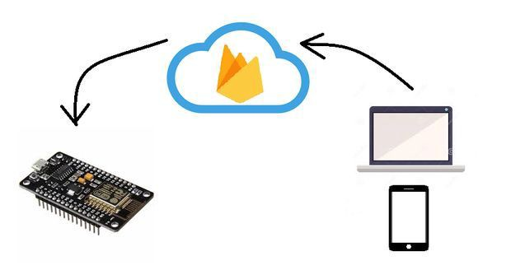
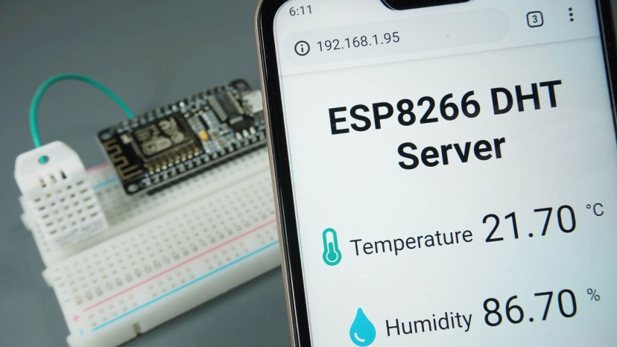
Temperatur- & Luftfuktighetsmätare
HT
Jeton
Andreas
Daniel
Webbutveckling – HTML/CSS/JavaScript
Databas – Firebase RTDB
Versionshantering – Git/Github
CAD-ritning av behållare
Givare, mikrokontroller, display
3D-printing av behållare
Arbete I projekt
* Start: 5 oktober
* Slut: ?
* Format: Jobbar i basgrupper
* Resultat: fungerande lösning, video presentationer

Slide 3
Prov 1 grunderna webbutveckling
Jeton
Ett relativt enkelt prov kommer hållas för att säkertställa grundläggande kunskaper i webbutveckling.
Kolla på några gamla prov. Länk till gamla prov
Inhållet omfattar det vi gått igenom i mapparna HTML/CSS/JavaScript och man får använda internet på provet. Länk till innehållet
HT
* HTML
* CSS
* JavaScript

Slide 4
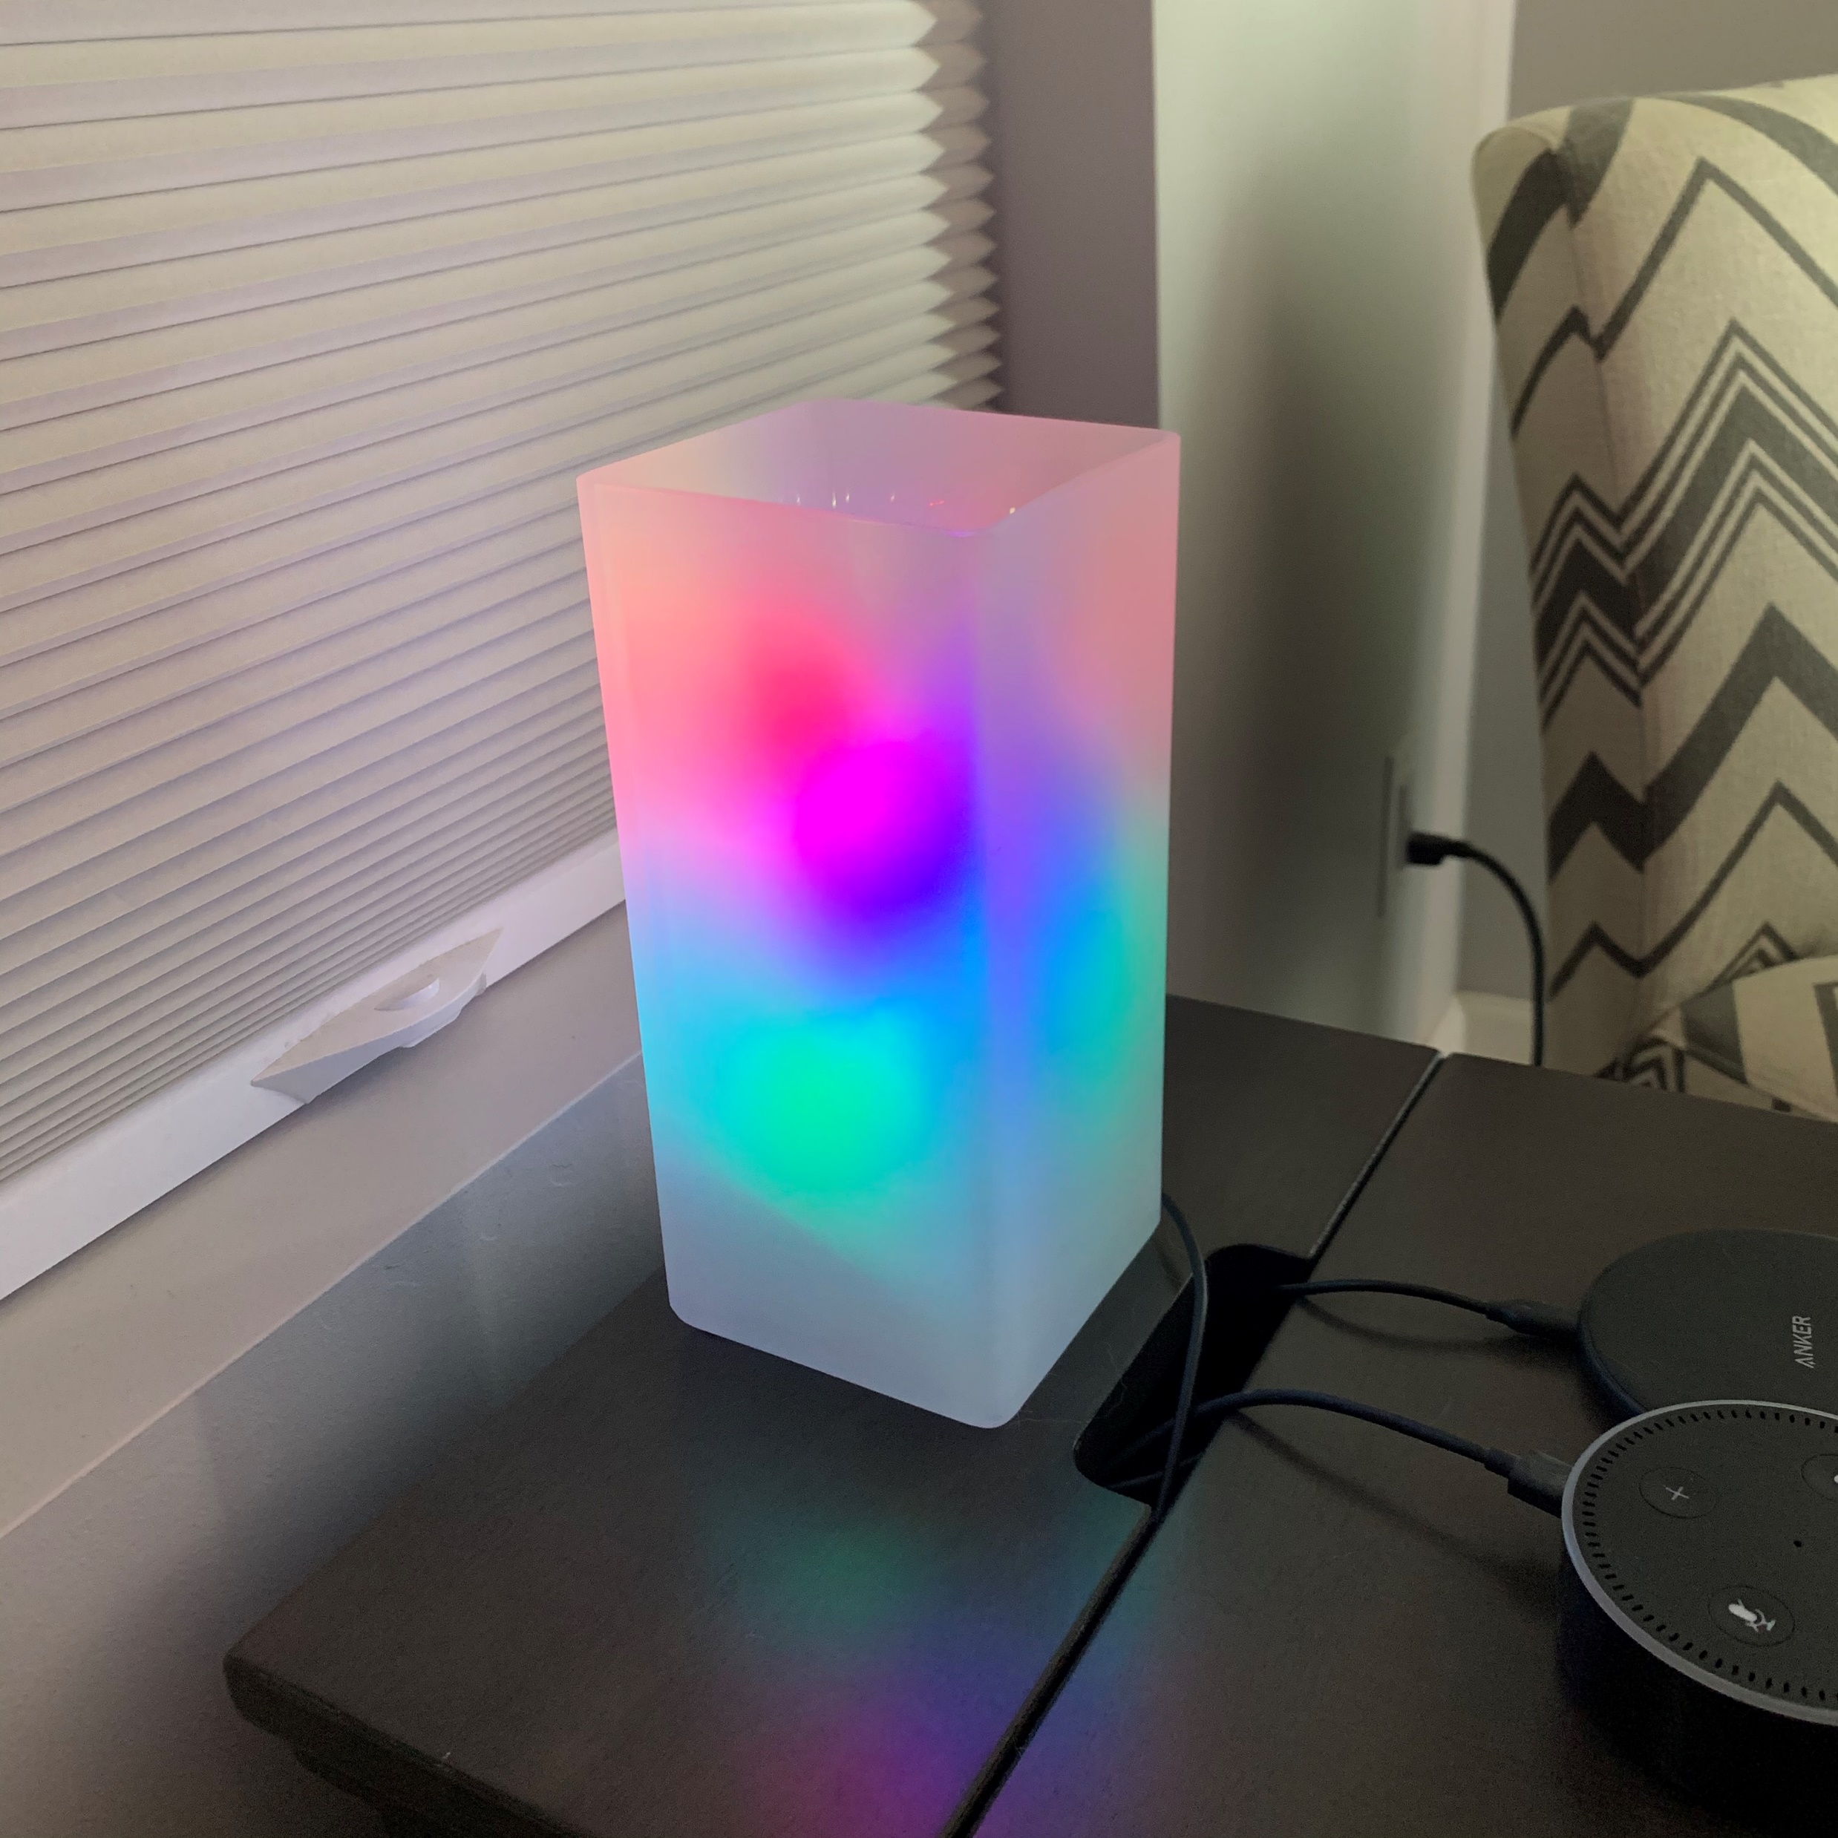
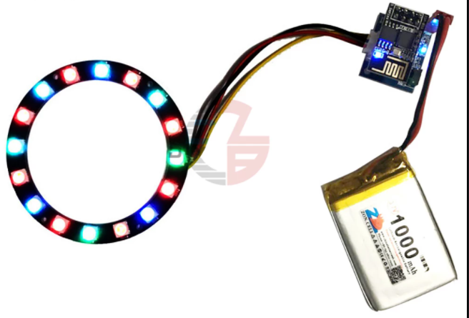
Lamp & Lysdiod projekt
HT
Jeton
Andreas
Daniel
Ramverk – Vue.js
Databas – Firebase RTDB
Versionshantering – Git/Github
CAD-ritning
Tillståndsprogrammering
Styrning av utenheter t ex display
3D-printing
Rapport el presentation ihop med sv-eng.
* Start: ?
* Slut: ?
* Format: Jobbar i basgrupper
* Resultat: Fungerande lösning, uppställning på Expectrum?

Slide 5
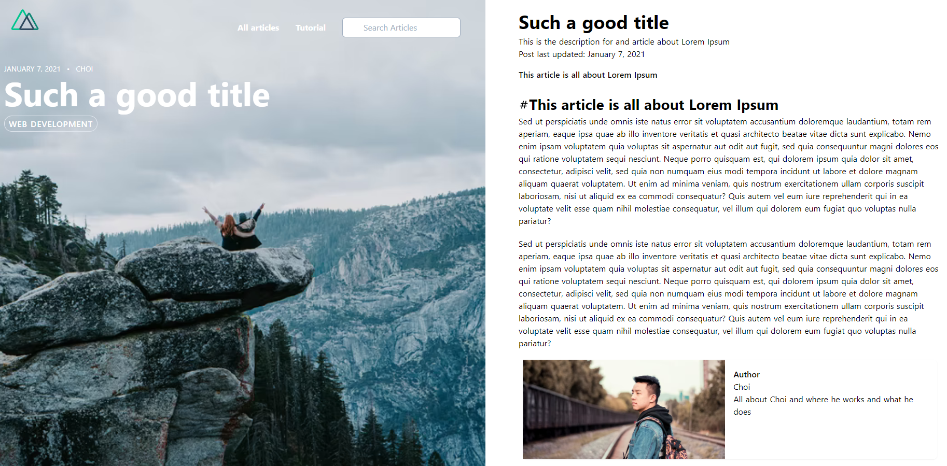
Bygga en blogg I samarbete med annat ämne
Jeton
?
Nuxt – SSR
Svenska?
Engelska?
Markdown
SEO- Search Engine Optimization
UI/UX
VT
* Start: ?
* Slut: ?
* Format: Individuellt
* Resultat: Publiserad blogg om ett ämne där artiklarnas språk bedöms och bloggens utseende.

Slide 6
Prov 1 VUE.js
Jeton
Ett relativt enkelt prov kommer hållas för att säkertställa grundläggande kunskaper i Vue.js.
Kolla på några gamla prov. Länk till gamla prov
Inhållet omfattar det vi gått igenom i mapparna VUE och man får använda internet på provet. Länk till mappen för innehållet
VT
* HTML
* CSS
* JavaScript
* Vue.js

Slide 7

2D-Spelprogrammering med Unity
Jeton
C#
Unity spelmotor
2D-spel
OOP-Objektorienterad Programmering
VT
* Start: ?
* Slut: ?
* Format: Individuellt
* Resultat: Bygg ett känt och roligt retro spel 2D

Slide 8
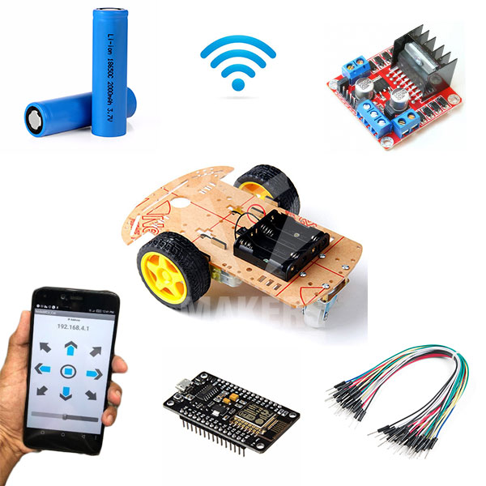
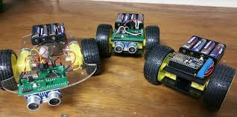
Robotbil styrning
VT
Jeton
Andreas
Daniel
Ramverk – Vue.js
MQTT – Maqiatto
Versionshantering – Git/Github
CAD-ritning
Styrning av motorer - fram back
3D-printing
Lätta, hållbara konstruktioner
* Start: ?
* Slut: ?
* Format: Jobbar i basgrupper
* Resultat: Klara av driva och styra fordonet från applikation

